Slide 1

◆ if 문
형태 >> if (조건) { }
**단, 조건 형태는 boolean이며 조건이 TRUE면 if문의 중괄호 안 코드들을
실행하고, FALSE라면 if문의 중괄호를 생략!!
else >> if 문 뒤에 else가 붙으면 if, else if의 조건 중에 TRUE가 없다면 else의 중괄호 안 코드들을 실행함
else if >> 여러가지 조건이 필요하다면 if 문 다음에 else if를 써줌.
** 여러 if 와 else if 조건 중 TRUE인 곳만 들어가서 코드 실행!

Slide 2
◆ switch 문
형태 >> switch ( 정수 ) { **단, long타입은 불가능하며
case 정수: String타입은 JAVA1.7버전부터 가능
a;
case 정수:
b;
break;
default :
c;
}
If 문과 다르게 조건에 해당되는 정수의 case 밑으로 차례대로 실행함.
**default : >> 이 구문을 넣으면 조건 값이 모든 case와 일치하지 않을 때
default 에 있는 코드부터 실행함.
**Break; >> 하위 case들을 실행하는 것을 막으며 break; 밑 case들은 실행되지 않고 생략됨.

Slide 3
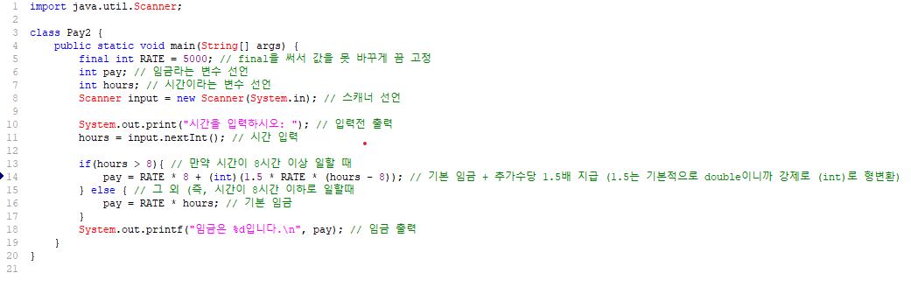

Slide 4
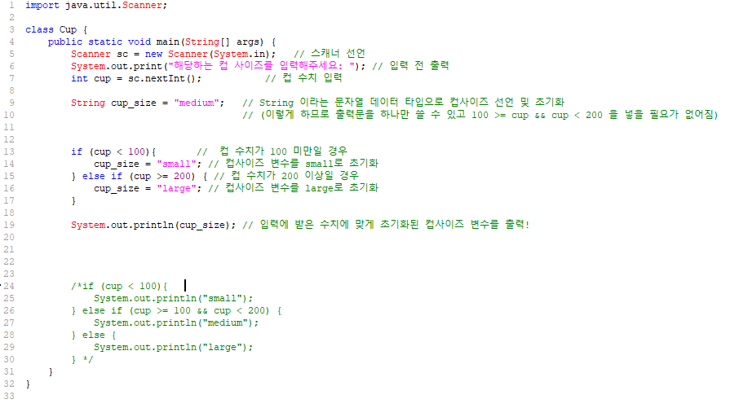

Slide 5
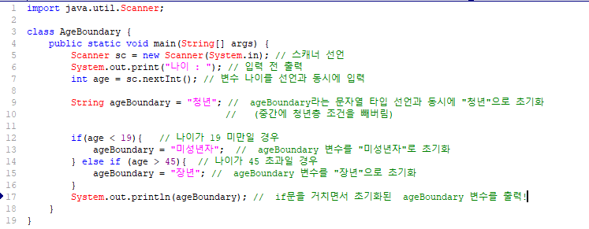

Slide 6
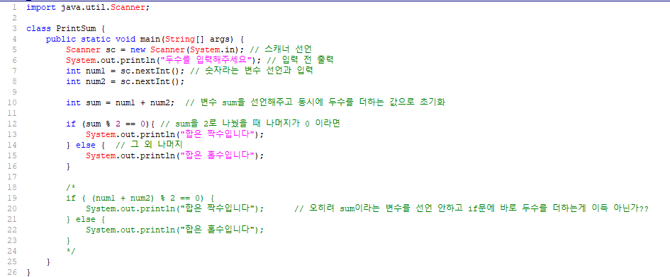

Slide 7
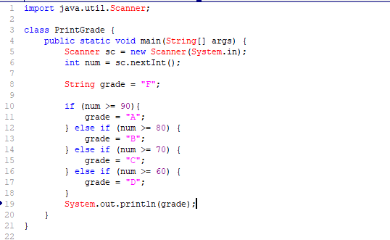

Slide 8
